Slide 1
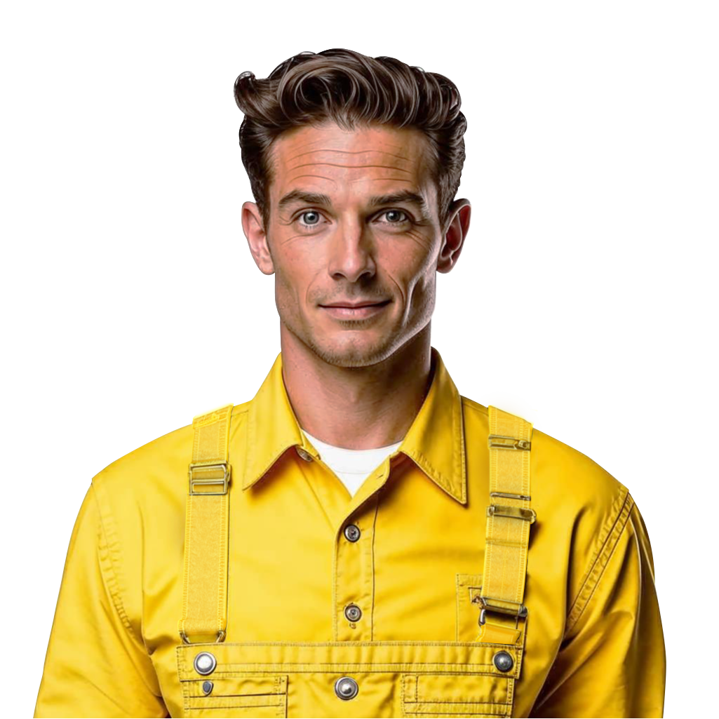
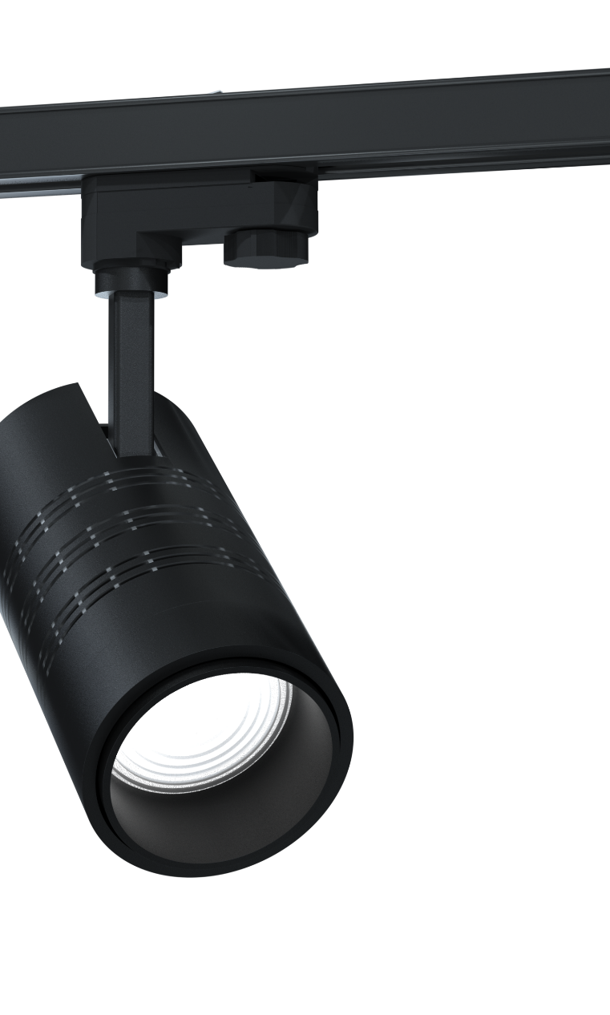

КОМПЛЕКСНОЕ ОСВЕЩЕНИЕ
РЕШЕНИЯ ДЛЯ ОБЪЕКТОВ КУЛЬТУРЫ И ТУРИЗМА

Slide 2










ХОЛДИНГ КОМПЛЕКСНЫХ РЕШЕНИЙ
  Электротехника
  Модульное оборудование и системы прокладки кабеля
  Проектная светотехника
  Профессиональные решения для освещения и управления светом
  Телеком
  Кабельная продукция
  и телекоммуникационные шкафы
  Проектная светотехника
  Стандарт современного светодиодного освещения
  Программные продукты
  Экосистема программных компонентов для автоматизации
  Автоматизация освещения
  IoT платформа для управления внутренним и наружным освещением
  Автоматизация производства
  Комплекс оборудования для эффективного управления
  Инвестиционные проекты Энергосбережение через механизм государственно-частного партнерства
  Модульное оборудование
  Силовые автоматические выключатели
  и низковольтная аппаратура
  Потолки и стеновые панели
  Проектирование и производство решений из листового металла

Slide 3
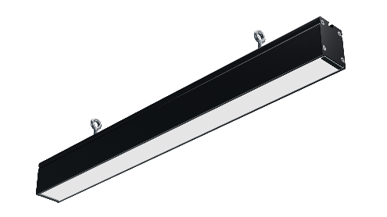
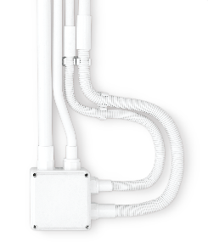
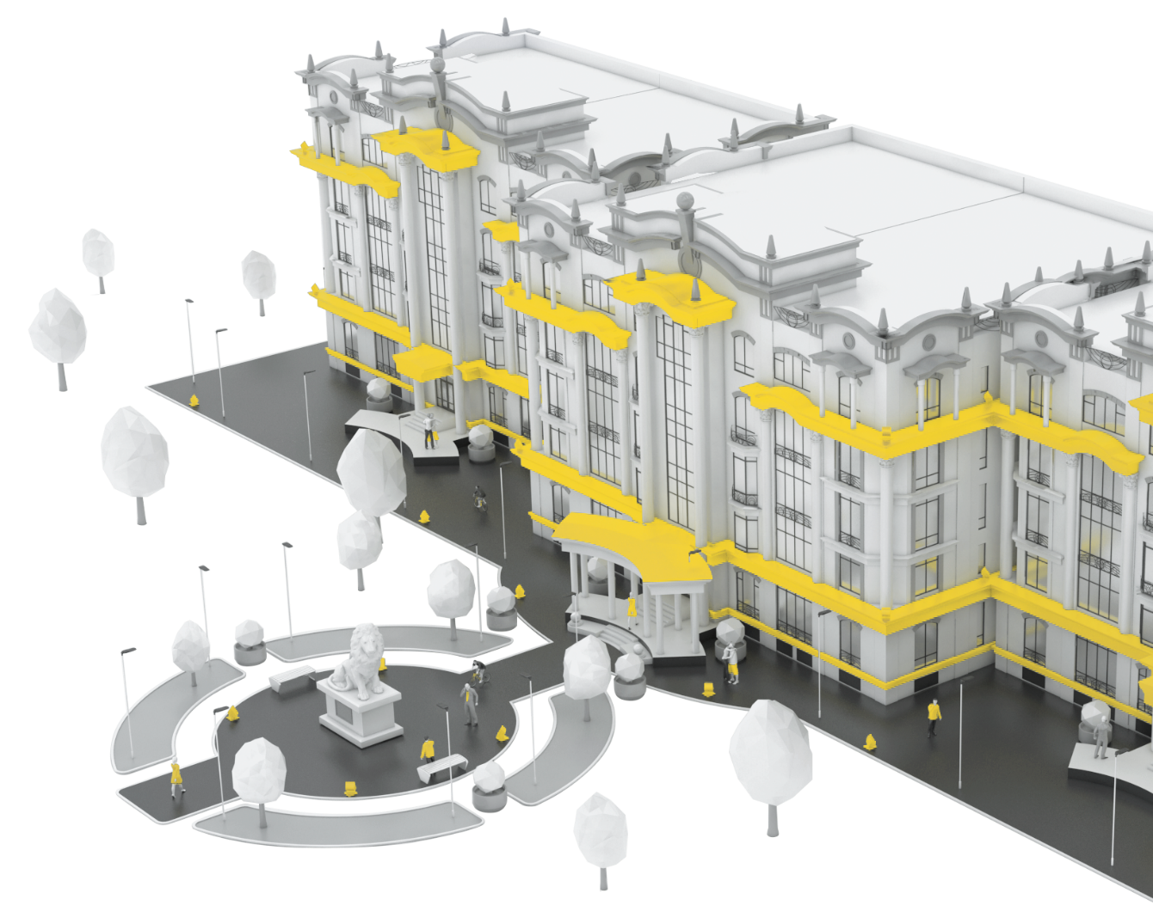
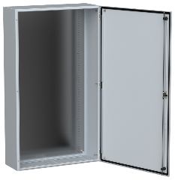
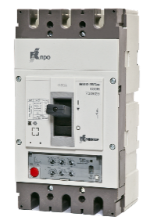
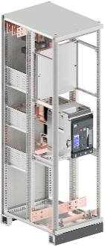
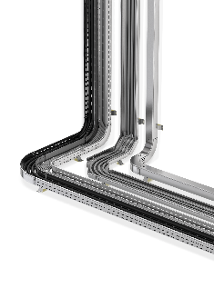
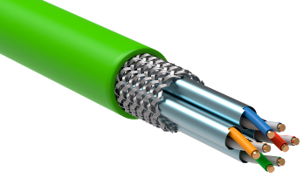
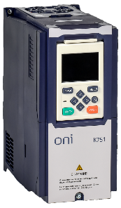
КОМПЛЕКСНОЕ РЕШЕНИЕ
IEK GROUP ДЛЯ КУЛЬТУРЫ И ТУРИЗМА
ОСВЕЩЕНИЕ
Кабель-каналы
PRIMER
cветильники
для всех видов объектов
пластиковые кабеленесущие системы
ЩИТОВОЕ
ОБОРУДОВАНИЕ
ОБОРУДОВАНИЕ «КОНТАКТОР»
оболочки
для электрических щитов и щитов управления
автоматические выключатели модульные, в литом корпусе, воздушные
ПРОКЛАДКА
КАБЕЛЕЙ
НКУ
FORMAT PRO
металлические кабеленесущие системы
система низковольтных комплектных устройств
КАБЕЛЬНАЯ
ПРОДУКЦИЯ
АВТОМАТИЗАЦИЯ ONI
построение структурированных кабельных систем
оборудование
для автоматизации процессов
и управления объектом

Slide 4
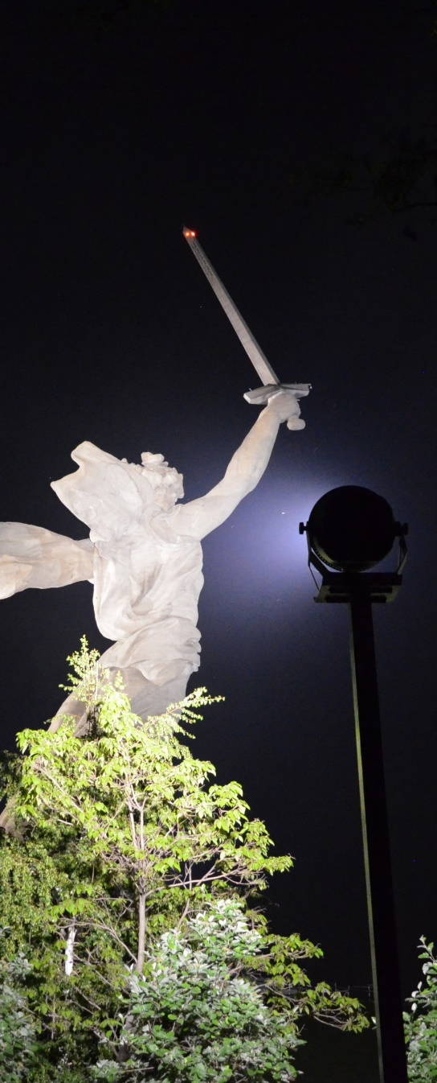
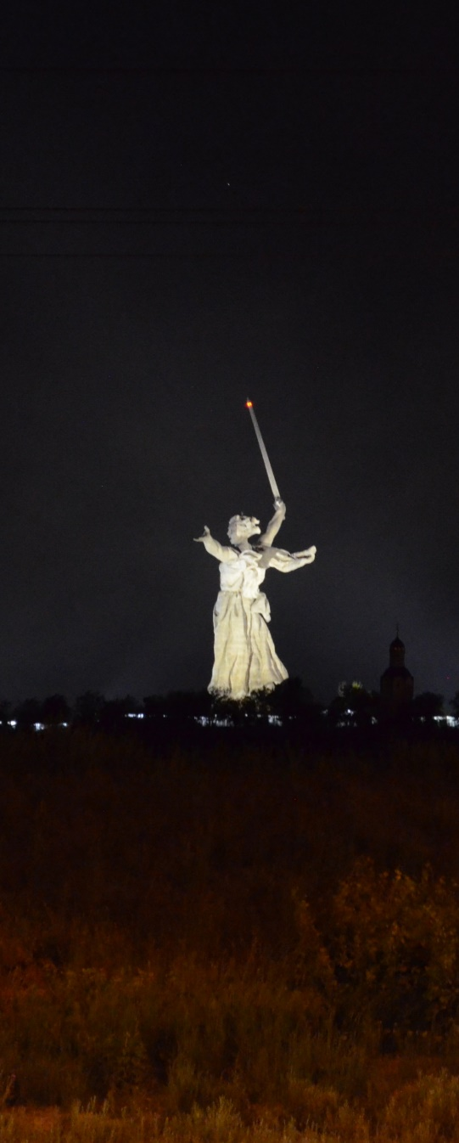
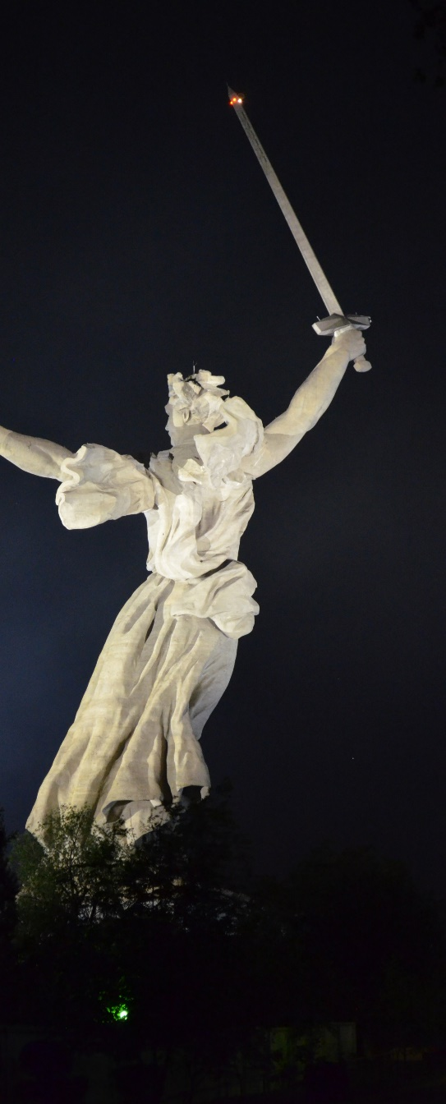
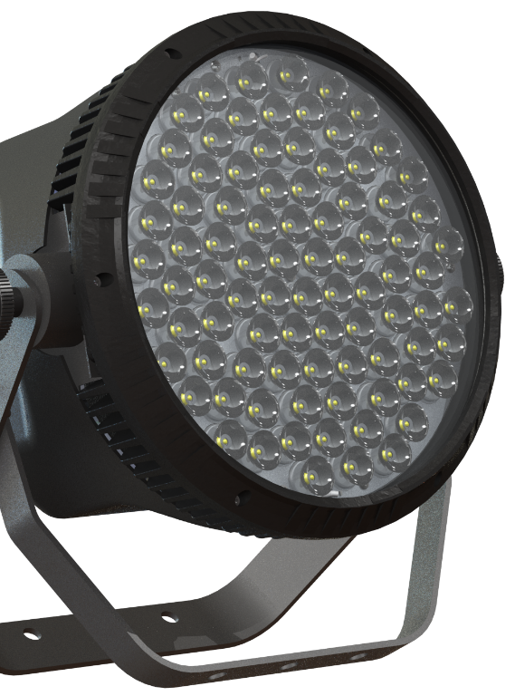
САМЫЙ ВЫСОКИЙ МОНУМЕНТ
В РОСCИИ
РОДИНА-МАТЬ ЗОВЁТ!
г. Волгоград
  LEDEL
  L-BANNER 600
  НА ОБЪЕКТЕ:
600 Вт
мощность
К8
КСС
  ОТ 165В
  ДО 430В
  ДИАПАЗОН НАПРЯЖЕНИЯ, AC

Slide 5
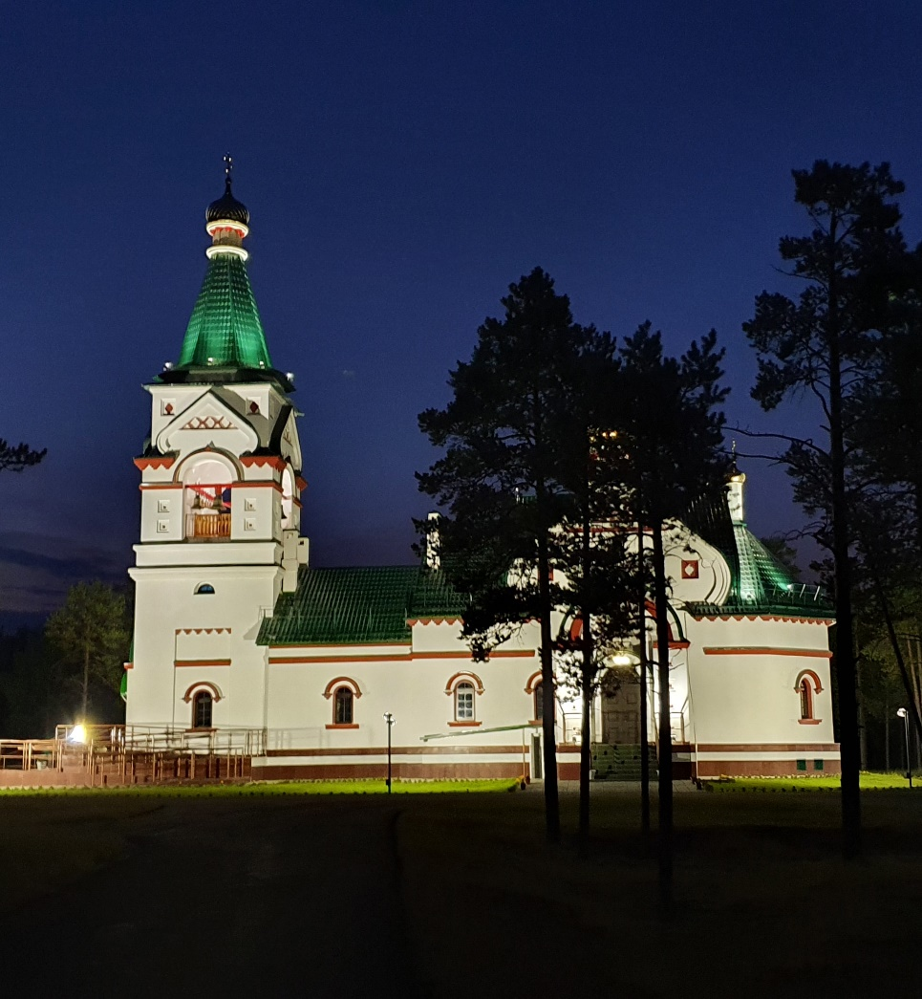
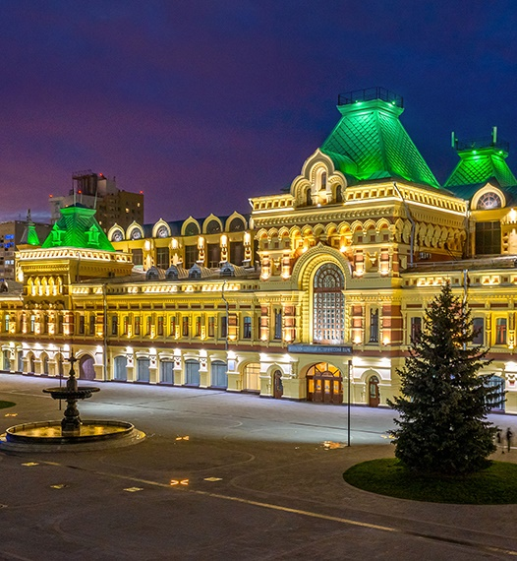
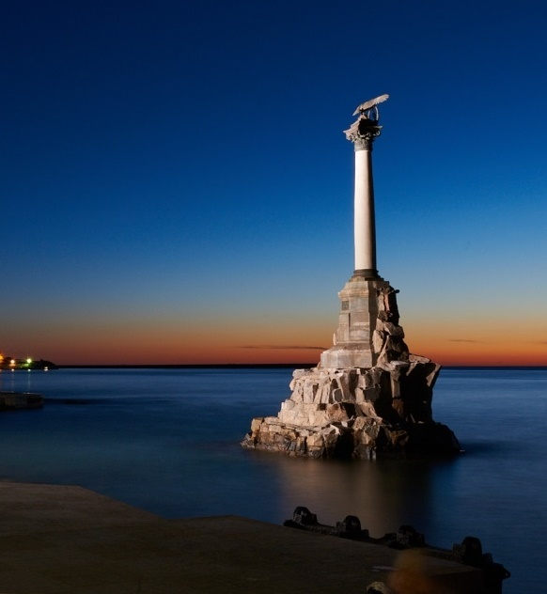
РЕАЛИЗОВАННЫЕ ПРОЕКТЫ
Храм Святителя Тихона
п. Нижнесортымский (ХМАО)
LEDEL L-lego II
RGB-подсветка крыши
г. Нижний Новгород
FEREKS FWL
Подсветка памятника
г. Севастополь
FEREKS FHB

Slide 6
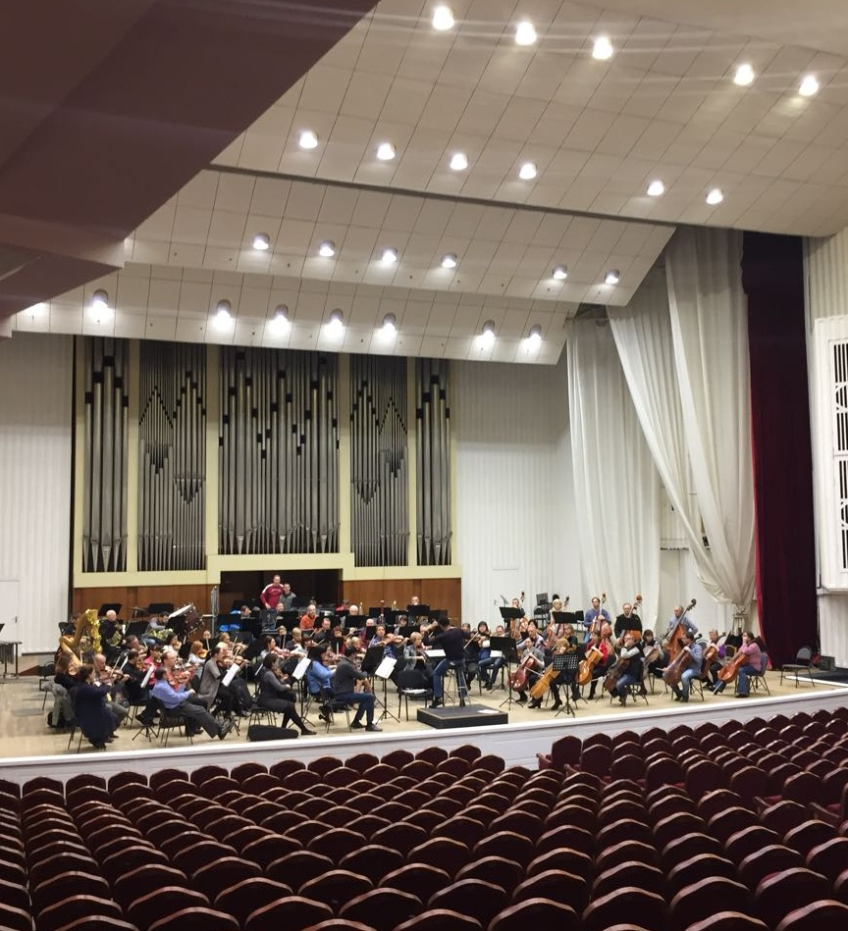
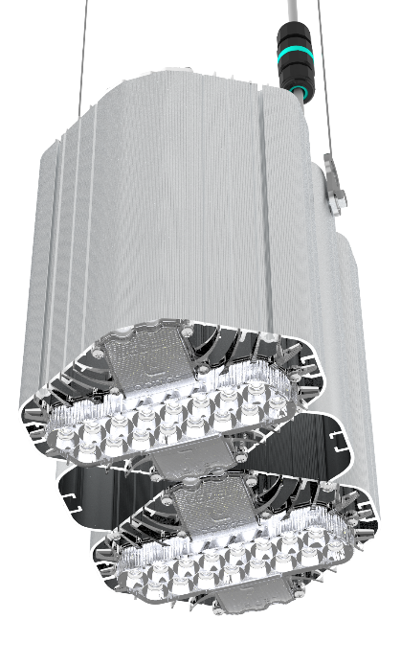

LEDEL
ДЛЯ МУЗЫКАЛЬНЫХ ПЛОЩАДОК
ЦЕНТРАЛЬНЫЙ КОНЦЕРТНЫЙ ЗАЛ
г. Волгоград
  LEDEL L-LEGO II
  Модульный светильник.
  НА ОБЪЕКТЕ
мощность: 45 и 90 Вт
92 светоточки
  ДИАПАЗОН НАПРЯЖЕНИЯ, AC
  ОТ 165В
  ДО 430В

Slide 7
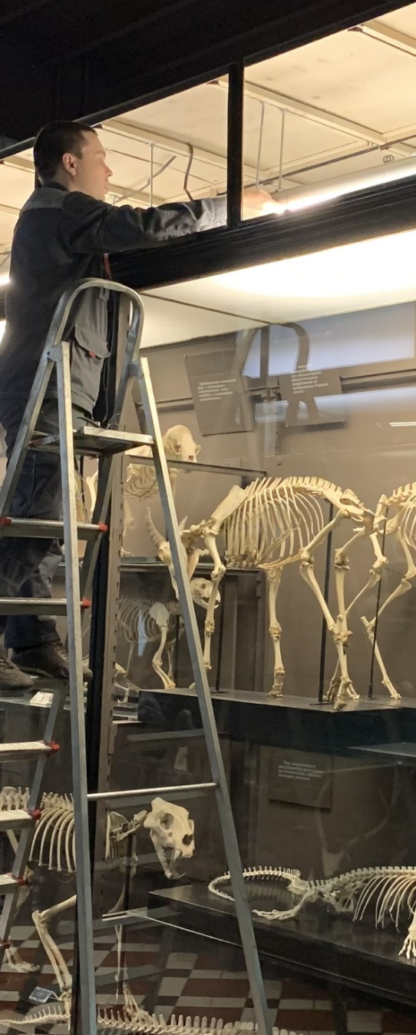
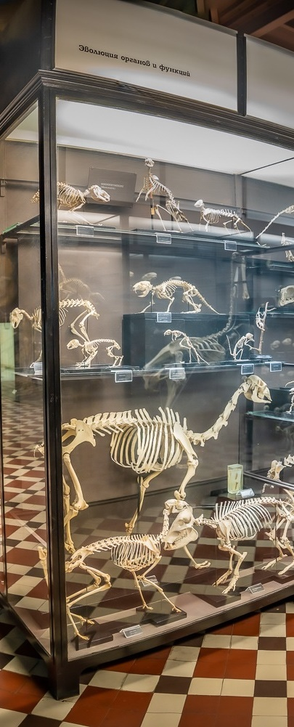
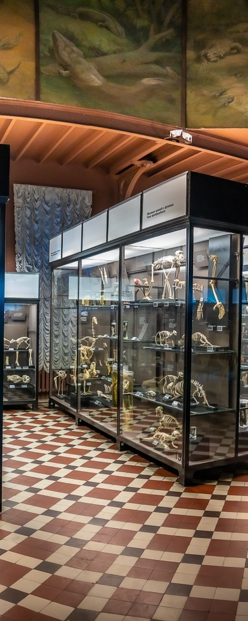
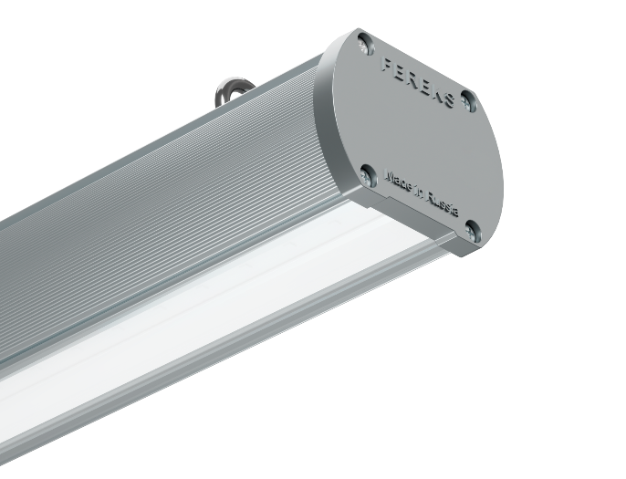
РЕАЛИЗОВАННЫЙ ПРОЕКТ
ЗООЛОГИЧЕСКИЙ МУЗЕЙ МГУ ИМЕНИ М.В. ЛОМОНОСОВА
г. Москва
  FEREKS ДСО
  Надежная работа в условиях сложного отвода воздуха.
33 - 45 Вт
мощность
Д
КСС
  ДИАПАЗОН НАПРЯЖЕНИЯ, AC
  ОТ 176В
  ДО 264В

Slide 8
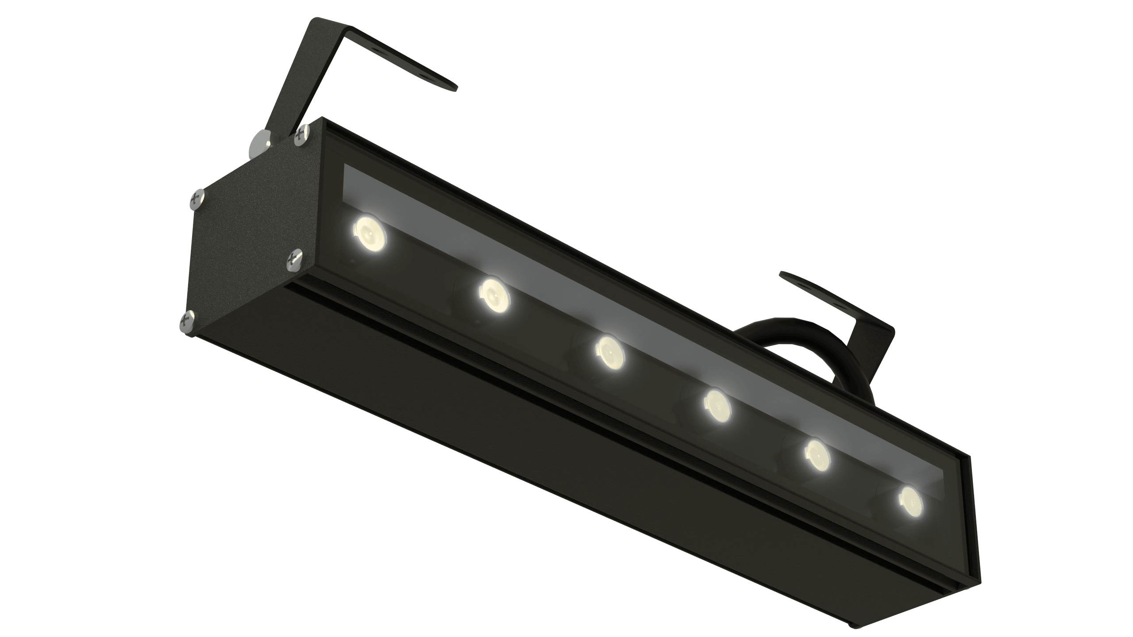
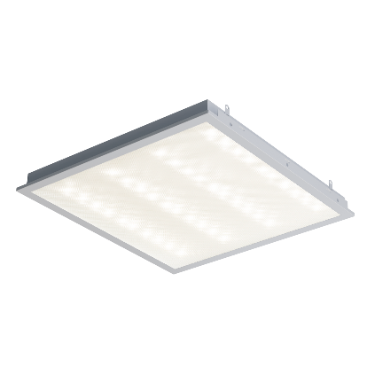


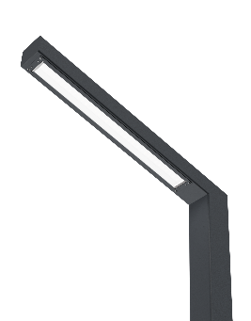
АССОРТИМЕНТ ДЛЯ
ОБЪЕКТА КУЛЬТУРЫ
L-LINE
НОВИНКА
dali
0-10
pwm
dmx512
НОВИНКА
архитектурная подсветка
CСВ CLIP-IN
НОВИНКА
офис
dali
0-10
pwm
FLT 2.0
dali
0-10
холл
L-PARK STICK
прилегающие территории
0-10
pwm

Slide 9
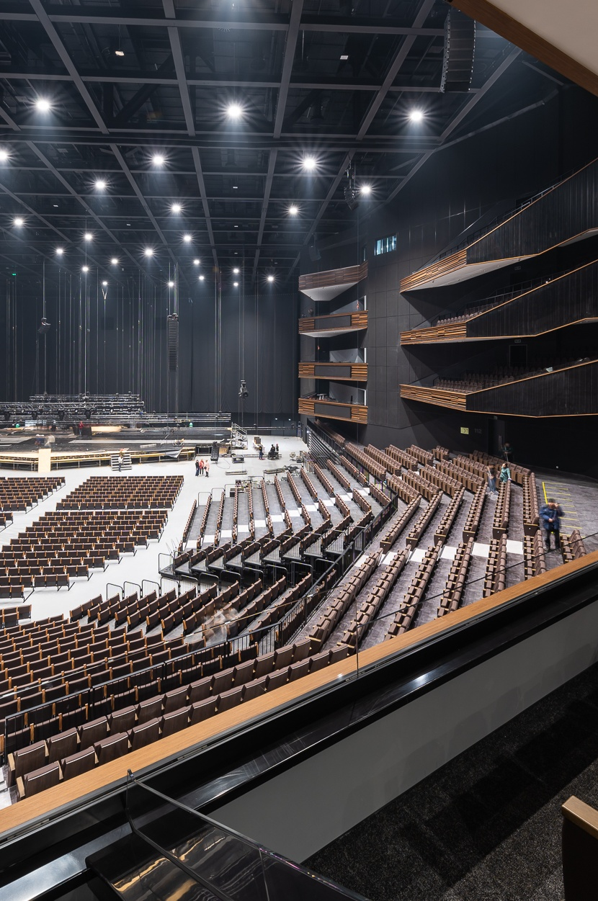

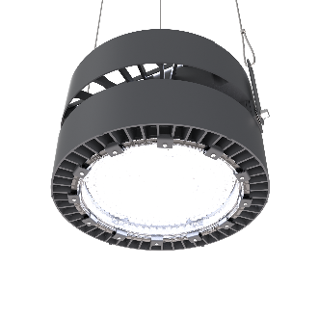
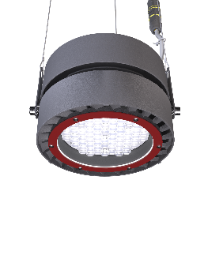
ОСВЕЩЕНИЕ
ЗАЛОВ
ВЫСОТА УСТАНОВКИ
Соответствие дизайн-концепции
Оптика
LEDEL
L-INDUSTRY II PRO
150 - 250 Вт
Мощность
160 лм/Вт
Энергоэффективность
LEDEL
L-INDUSTRY II
71 - 120 Вт
Мощность
150 лм/Вт
Энергоэффективность

Slide 10
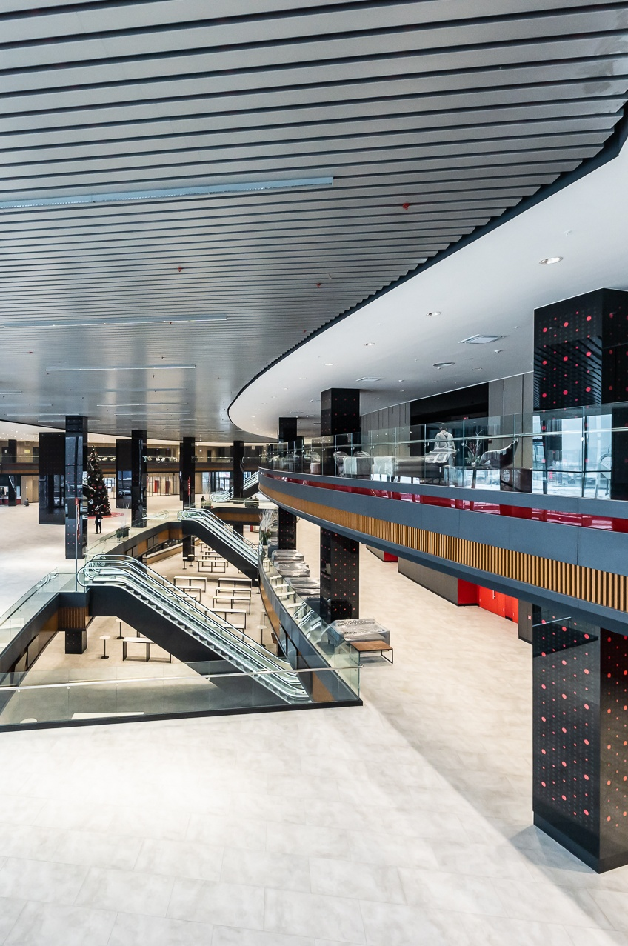
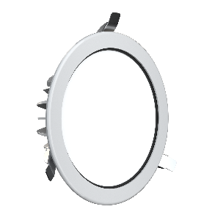
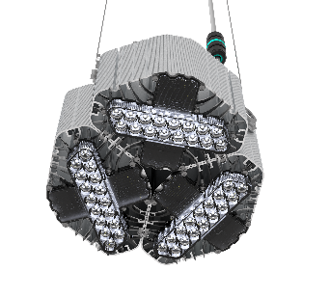
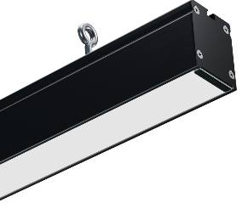
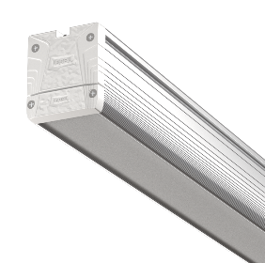
ОСВЕЩЕНИЕ
ХОЛЛОВ
КОМПАКТНЫЕ РАЗМЕРЫ
Соответствие дизайн-концепции
Матовый рассеиватель
FEREKS
ДВО
LEDEL
L-LEGO II
18 - 56 Вт
Мощность
22 - 425 Вт
Мощность
120 лм/Вт
Энергоэффективность
130 лм/Вт
Энергоэффективность
FEREKS FLT 2.0
LEDEL
L-FUSION
11 - 44 Вт
Мощность
36 - 100 Вт
Мощность
120 лм/Вт
Энергоэффективность
140 лм/Вт
Энергоэффективность

Slide 11
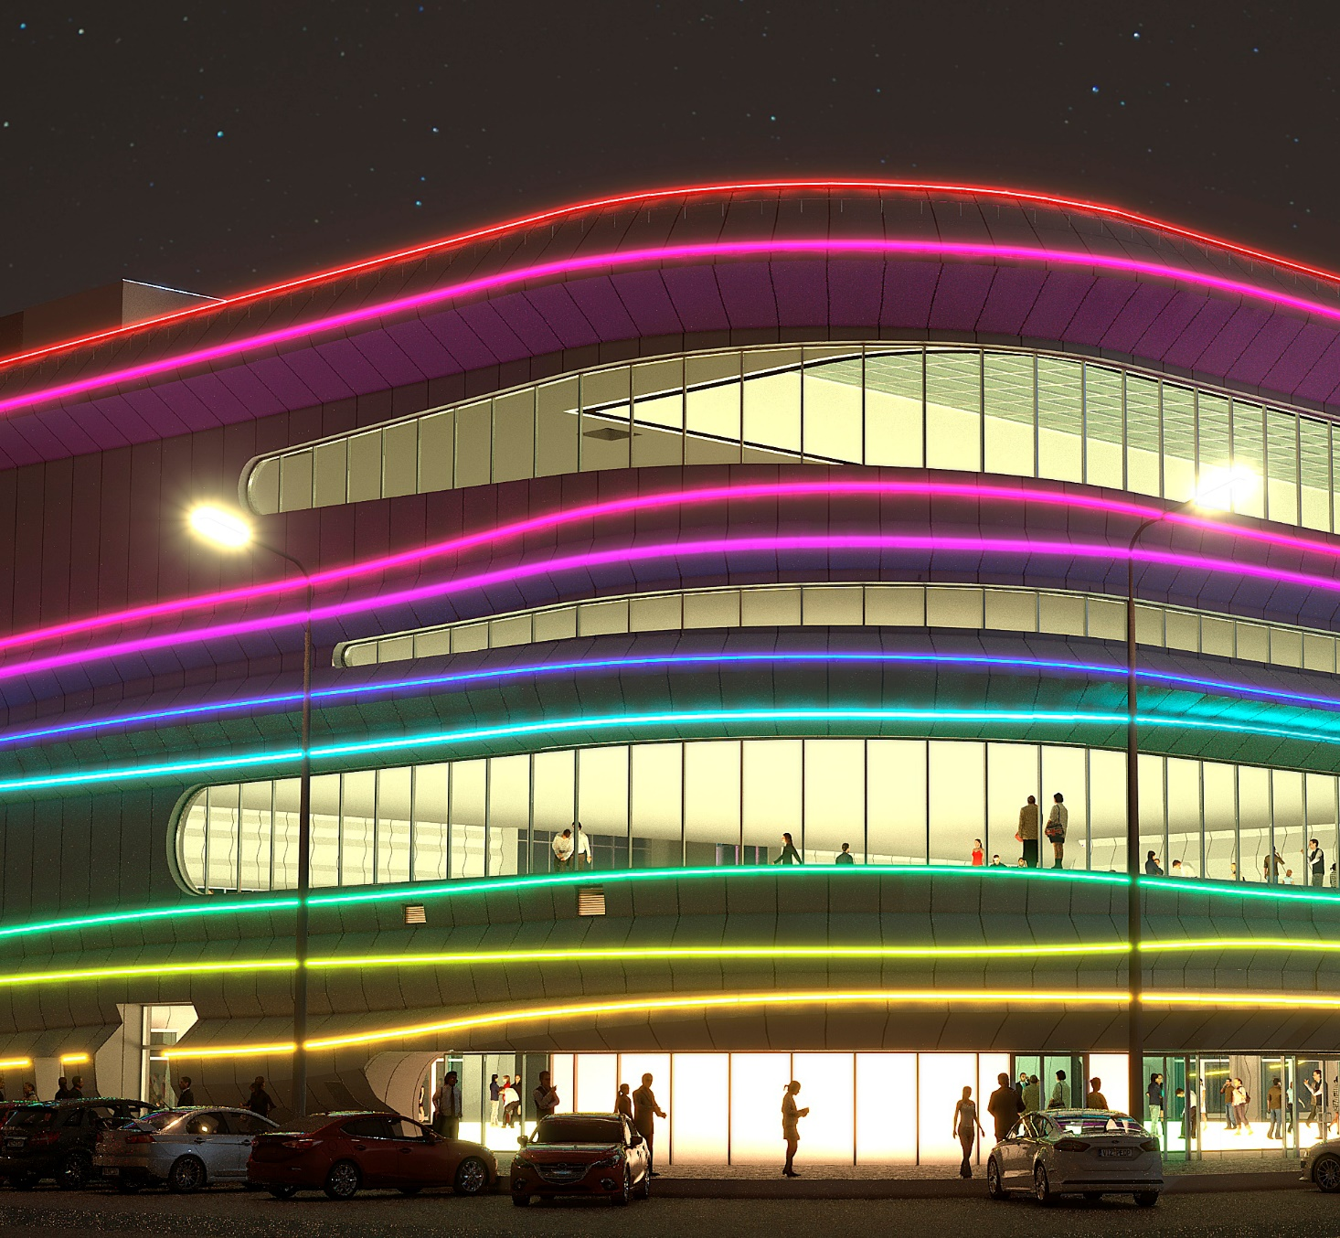
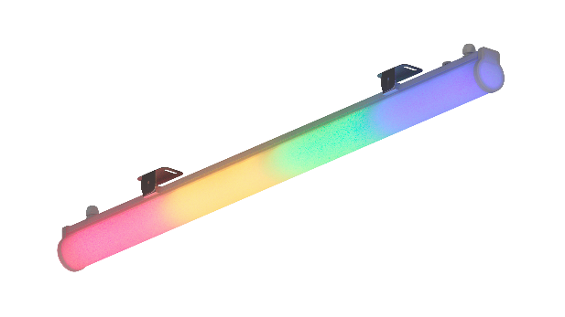
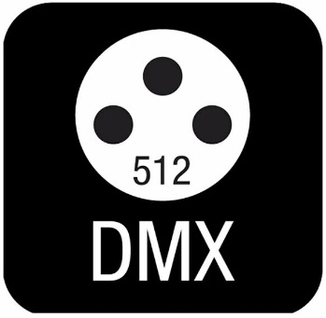
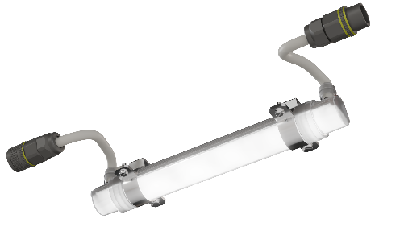
АРХИТЕКТУРНАЯ
ПОДСВЕТКА
LEDEL
L-CONTOUR
1,9 - 21,6 Вт
Мощность
24DC
Питание
LEDEL
L-LINE A
4,5 - 54 Вт
Мощность
33 - 38DC
Питание

Slide 12
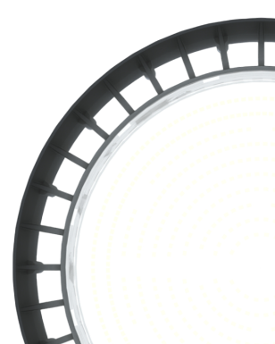
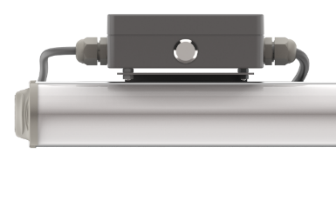
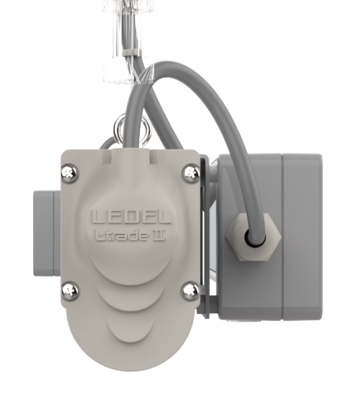
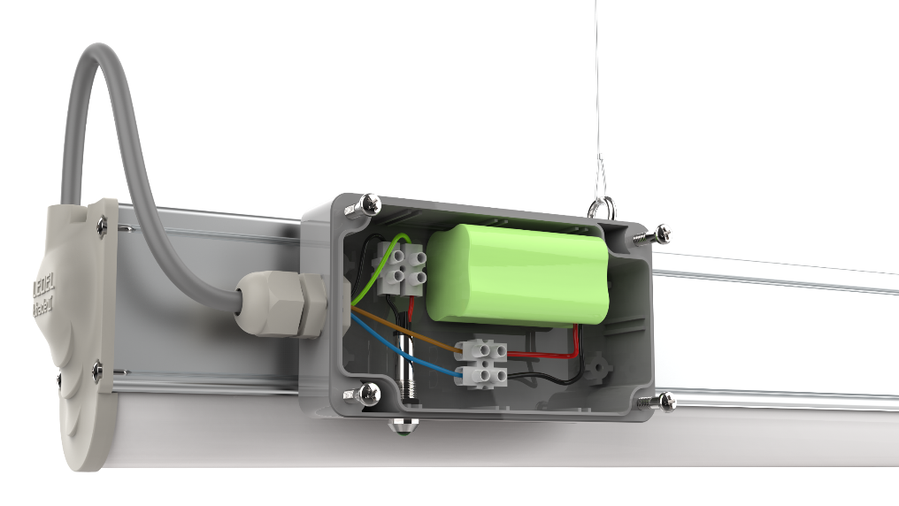
ВИДЫ ОРГАНИЗАЦИИ
АВАРИЙНОГО ОСВЕЩЕНИЯ
НИЗКОВОЛЬТНОЕ
ПИТАНИЕ
БЛОК АВАРИЙНОГО
ПИТАНИЯ
СП 439.1325800.2018
Правила проектирования аварийного освещения
1
2
Обеспечивает продолжение работы при нарушении питания рабочего освещения
Обеспечивает нужную видимость при нештатных ситуациях
Освещение путей эвакуации (0,5 - 1 лк)
Антипаническое освещение (0,5 - 1 лк)
Освещение зон повышенной опасности (10% и не менее 15 лк)
Нормативная база
ГОСТ IEC 60598-2-22-2012
Частные требования.
Светильники для аварийного освещения
ГОСТ 27900-88
Светильники для аварийного освещения. Технические требования
СП 52.13330.2016
Свод правил. Естественное
и искуcственное освещение

Slide 13
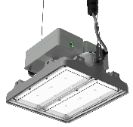
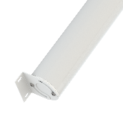
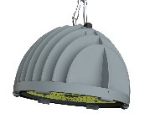
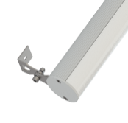
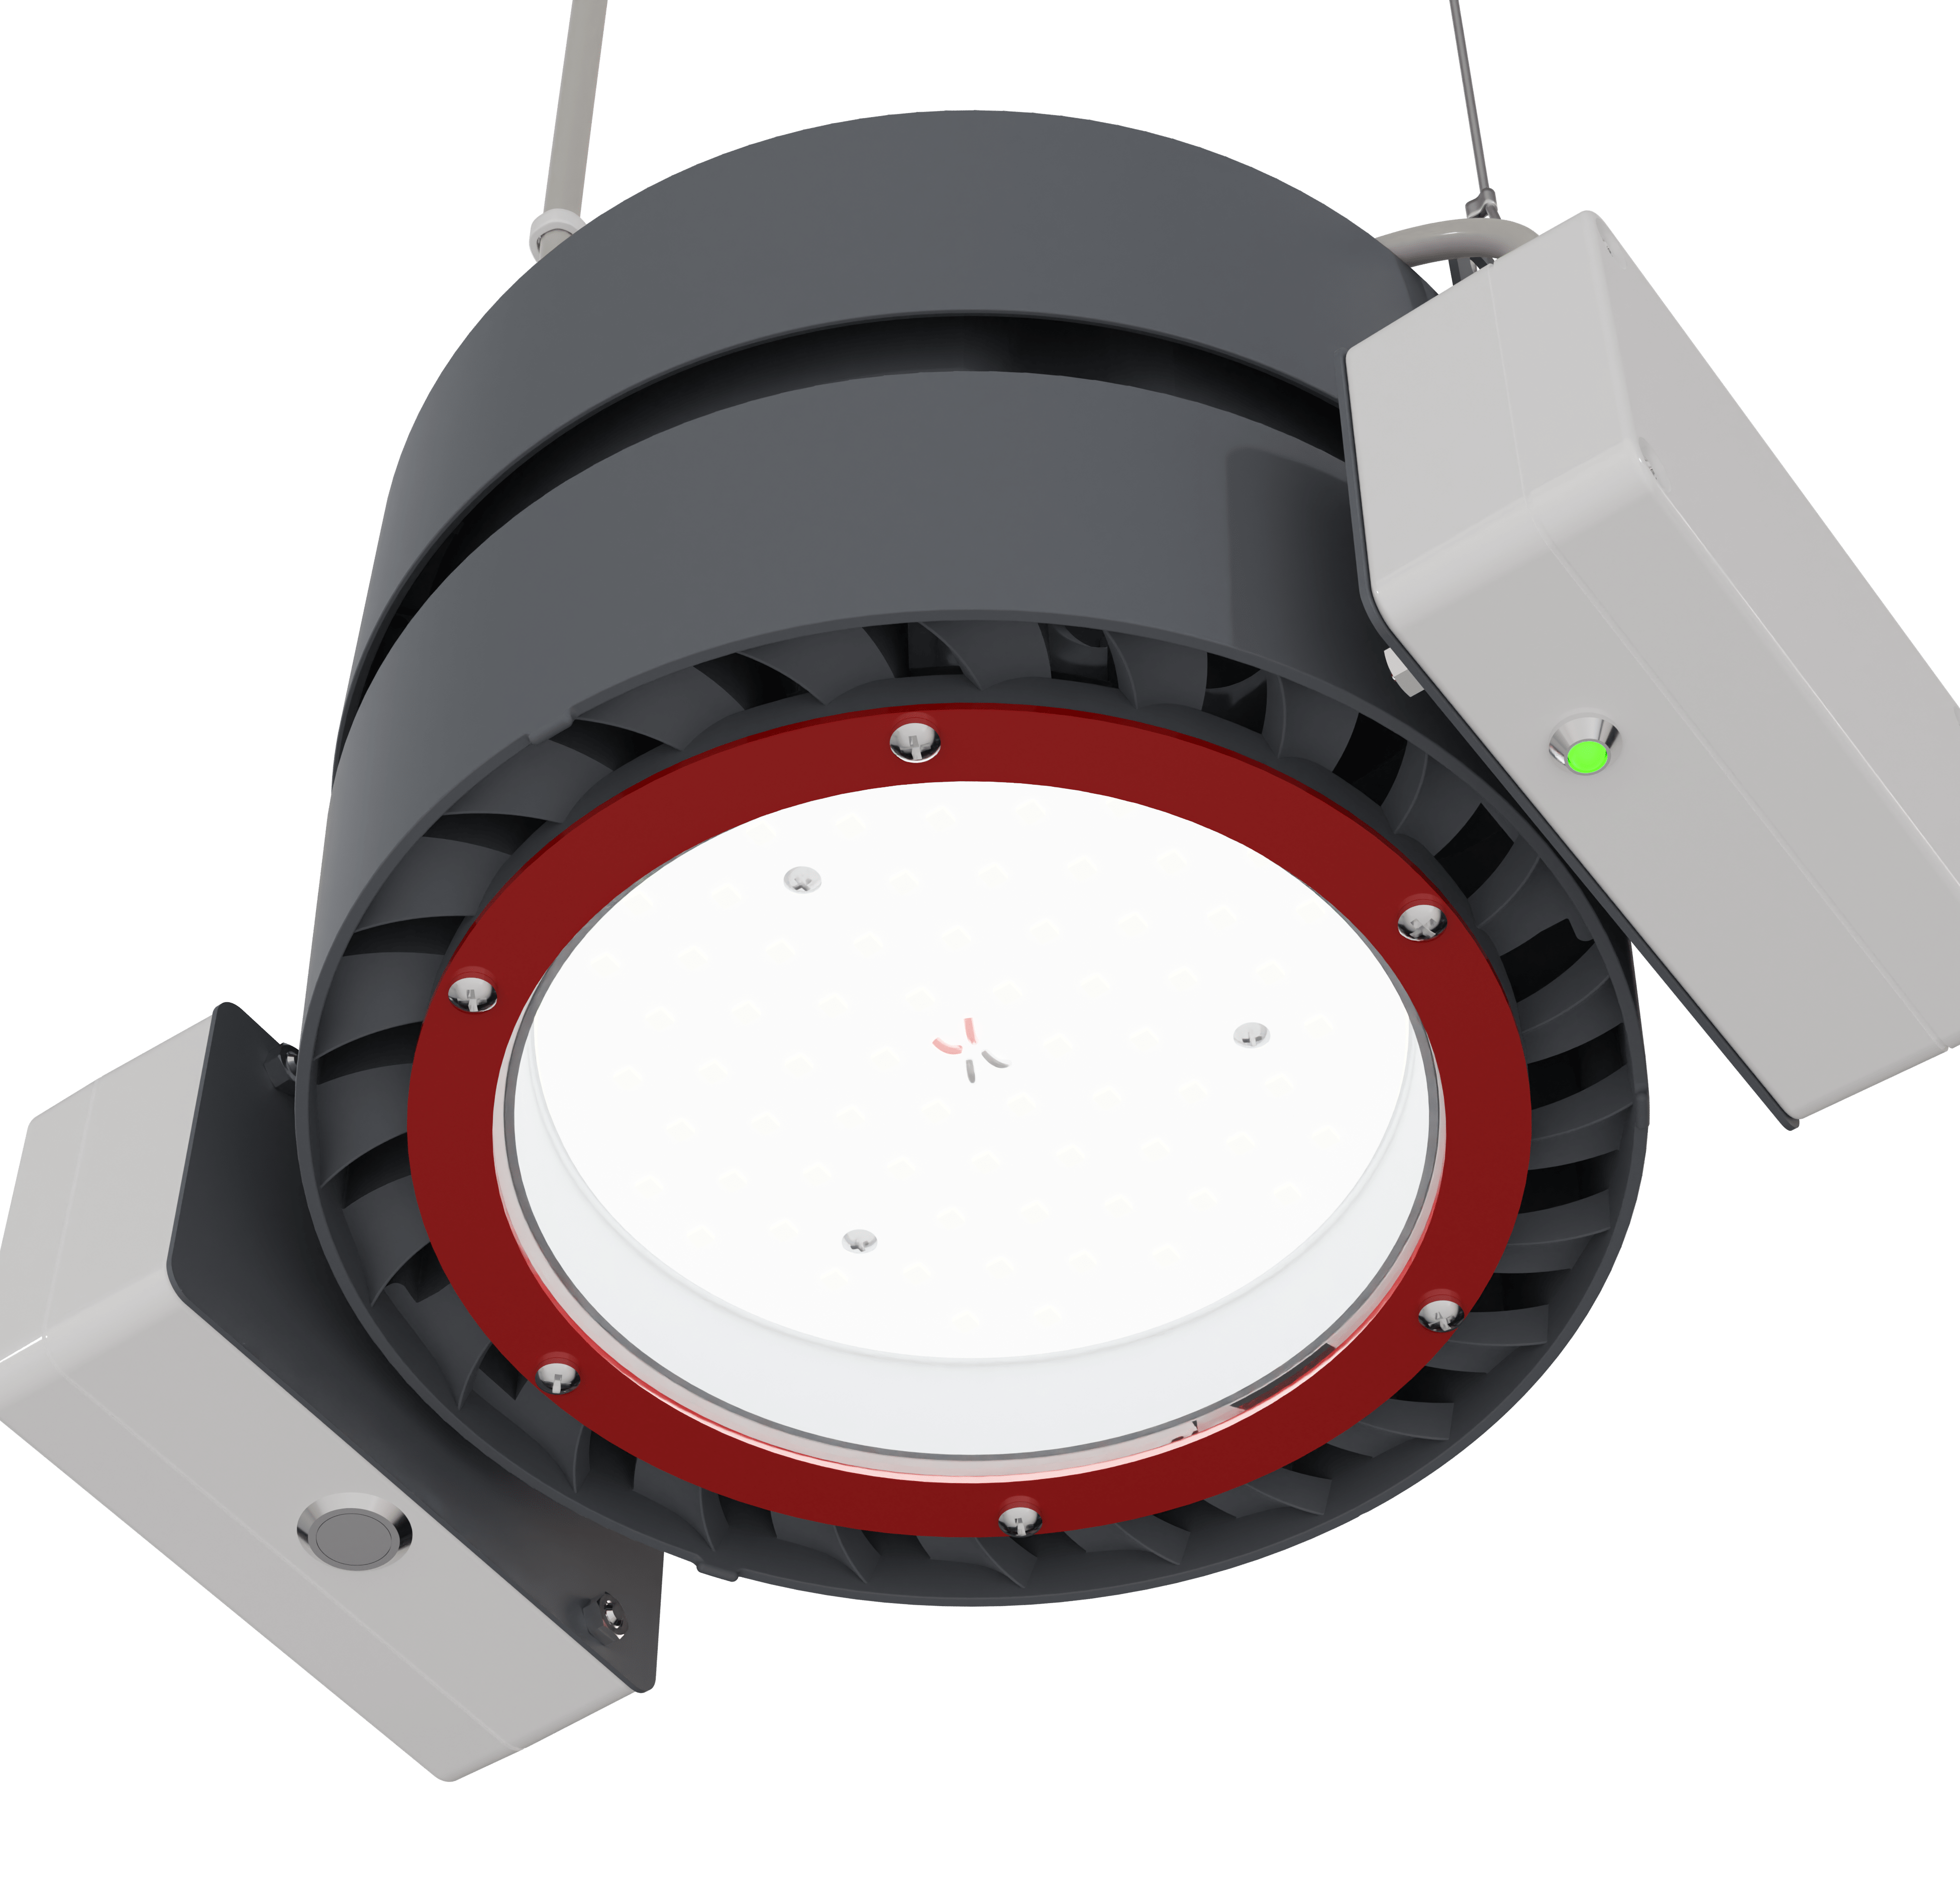
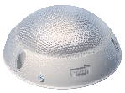
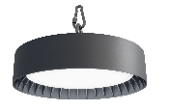
















АВАРИЙНЫЕ СВЕТИЛЬНИКИ
L-PIXEL EM
FPL АБ
FHB АБ
ДСБ АБ
50 - 300 Вт
Мощность
24 - 70 Вт
Мощность
70 - 230 Вт
Мощность
28 - 40 Вт
Мощность
L-INDUSTRY
II EM
SVETECO NEW 8 EM
WHEEL
АБ
L-SCHOOL
EM
71 - 120 Вт
Мощность
10 Вт
Мощность
100 - 230 Вт
Мощность
20 - 50 Вт
Мощность
L-INDUSTRY
TURBINE EM
CCB АБ
FBL АБ
L-OFFICE EM
50 - 360 Вт
Мощность
26 - 35 Вт
Мощность
35 - 52 Вт
Мощность
20 - 50 Вт
Мощность
L-TRADE II
EM
ДВО АБ
FA АБ
ССК АБ
19 - 112 Вт
Мощность
22 Вт
Мощность
20 Вт
Мощность
26 - 35 Вт
Мощность
ДСО АБ
RADIAN NEW EM
FDL АБ
Время работы
в аварийном режиме:
24 - 70 Вт
Мощность
23 Вт
Мощность
43 - 130 Вт
Мощность
L-FUSION
EM
FDBB АБ
FLT АБ
1 час
3 часа
30 - 100 Вт
Мощность
17 Вт
Мощность
43 - 60 Вт
Мощность

Slide 14




5 РЕШЕНИЙ ДЛЯ
КОМПЛЕКСНОГО ОСВЕЩЕНИЯ
fsp
l-lego II
flt 2.0
fpl
дво
Мощность, Вт | 20 - 80 | 22 - 425 | 11 - 44 | 12 - 100 | 18 - 56
Световой поток, лм | 2791 - 10490 | 3120 - 56526 | 1320 - 5280 | 1776 - 13500 | 1763 - 6774
КСС | WA, W5, W6, Ш4 | Д, К15, Г30, Г60 | Д | Д, 25х100 | Д, К15, К40, Г60
Световая отдача, лм/Вт | до 130 | до 140 | до 120 | до 150 | до 120
Степень защиты | IP66 | IP66 | IP40 | IP66 | IP20, IP65

Slide 15







FSP
С ЛЕГКОЙ ОПОРОЙ
FSP
с легкой опорой из алюминия
стандартная
гарантия
ХАРАКТЕРИСТИКИ
Мощность: 20, 40, 80 Вт.
Энергоэффективность: до 130 лм/Вт.
Индекс цветопередачи: CRI70, CRI80.
WA
КОРПУС
Высота опоры 4,5 м / 5 м / 6 м.
Вес: до 40 кг.
W5
ДРАЙВЕР
Диапазон напряжения питания, АС - от 100В до 300В.
МОНТАЖ
Установка на грунтовую поверхность производится при помощи оцинкованной закладной.
W6

Slide 16


L-LEGO II
МОДУЛЬНОЕ РЕШЕНИЕ
ХАРАКТЕРИСТИКИ
Мощность: 22 - 425 Вт.
Энергоэффективность: до 130 лм/Вт.
КСС: Д, Г30, Г60, К15.
Степень защиты: IP66.
КОРПУС
Экструдированный алюминиевый корпус.
Покраска по RAL или анодирование по ТЗ.
Температура эксплуатации:
от -40°C до +50°C
Крепление подвесное, поворотное.
ДРАЙВЕР
Защита от МКС-помех до 10 кВ
Выносной драйвер в модели мощностью от 135 Вт.
ОПТИКА
стандартная
гарантия
Индекс цветопередачи: CRI70.
Цветовая температура: 4000К, 5000К.

Slide 17


FLT 2.0 ДЛЯ
РЕЕЧНЫХ ПОТОЛКОВ
ХАРАКТЕРИСТИКИ
Мощность: 11 - 44 Вт.
Энергоэффективность: до 120 лм/Вт.
КСС: Д.
Степень защиты: IP40.
КОРПУС
Экструдированный алюминиевый корпус.
Ширина профиля - 4 см
В серии: RAL9003 и RAL9005
Вес, кг: от 0,7 до 2,9.
Крепление подвесное.
Реечное крепление шириной до 170 мм доступно по ТЗ.
ДРАЙВЕР
Диапазон, AC: от 165В до 265В.
ОПТИКА
стандартная
гарантия
Индекс цветопередачи: CRI80.
Цветовая температура: 4000К.

Slide 18




FPL ДЛЯ РАВНОМЕРНОЙ
ЗАСВЕТКИ
FPL
решение для
низких потолков
стандартная
гарантия
в реестре
РЭП
ХАРАКТЕРИСТИКИ
Мощность: 12 - 82 Вт.
Энергоэффективность: до 130 лм/Вт.
КСС: Д.
Степень защиты - IP66.
КОРПУС
Трубка из поликарбоната - 2мм.
Температура эксплуатации:
от -40°C до +50°C
465-2626*70*75 мм (Д*Ш*В).
Вес: 0,9 - 3,6 кг.
ДРАЙВЕР
Диапазон напряжения питания, АС - от 176В до 264В.
КСС Д
EX
2Ех еc mb II T4 Gc X / Ex tb mb IIIС T₂₀₀ 80/90 °C Db X
Область применения: зоны класса 2 по газу, зоны класса 21 и 22 по пыли.

Slide 19


ДВО ЛИНЗОВАННЫЙ
ДАУНЛАЙТ
ХАРАКТЕРИСТИКИ
Мощность: 18 - 56 Вт.
Энергоэффективность: 120 лм/Вт.
КСС: Д, К15, К40, Г60.
Степень защиты:
IP20, IP65.
КОРПУС
Круглая модель
в диаметре:
150, 200, 220, 230 мм
Литой алюминиевый корпус
с полимерным покрытием
Окраска по RAL по ТЗ.
Круглый и квадратный формы
Опции: управление, БАП
Крепление встраиваемое
Установка в отверстия диаметром 13 -200 мм.
Металлические фиксаторы
Квадратная модель размером
235 × 235 мм для потолков «грильято» с ячейками 20×20 мм
ОПТИКА
Рассеиватель из опалового ПММА
Индекс цветопередачи: CRI80.
Цветовая температура: 3000К, 4000К, 5000К.
в реестре
РЭП
стандартная
гарантия

Slide 20

ПРОЕКТНЫЙ
ПОДХОД
ЦОД «Иннополис»
Республика Татарстан
ПРОЕКТНЫЙ
ПОДХОД
РАСШИРЕННАЯ ГАРАНТИЯ
ФАЙЛЫ ДЛЯ СКАЧИВАНИЯ
Индивидуальная гарантия
на светильники - 7 лет. Стандартная гарантия - 5 лет.
Сертификаты соответствия и файлы для проектирования всегда доступны для скачивания на сайте.
ПОДМЕННЫЙ ФОНД
КОМПЛЕКСНОЕ РЕШЕНИЕ
Складской запас готовой продукции на случай выхода оборудования из строя.
Произведем и поставим оборудование для любого помещения на объекте.

Slide 21



































МЫ
В ВЕНДОР ЛИСТАХ:
АО «Русская медная компания»
ОАО «УГМК»
РУСАЛ
ПАО «Полюс»
ЕВРАЗ
Сибирская генерирующая компания
Сибирская угольная энергетическая компания
ПАО «ММК»
НОРНИКЕЛЬ
РОСТЕХ
АЛРОСА
ПАО «СЕВЕРСТАЛЬ»
РОСАТОМ
ПАО
«СИБУР Холдинг»
Холдинг «Технодинамика»
ГАЗПРОМНЕФТЬ
Лукойл-ПЕРМНЕФТЕОРГСИНТЕЗ
АО «РОСХИМ»
ГК «АЗОТ»
ПАО «РОССЕТИ» -МЭС
НОВАПОРТ ХОЛДИНГ
УК «АЭРОПОРТЫ РЕГИОНОВ»
ПАО «ТМК»
АО НПК «УВЗ»
ПАО «ГАЗ»
АО «ОДК»
ПАО «СОЛЛЕРС»
ГК «АГРОЭКО»
ГК «ЭКОНИВА»
АО «АКРОН ХОЛДИНГ»
ПАО «ОАК»
АО фирма «Агрокомплекс»
им. Н.И. Ткачёва
АПХ «МИРАТОРГ»
ГК «РУСАГРО»
АО «СИБАГРО»

Slide 22

НОВОСТИ, НОВИНКИ
И АКЦИИ
ПОДПИСЫВАЙТЕСЬ
БУДЬТЕ В КУРСЕ СОБЫТИЙ
TELEGRAM-КАНАЛ
LEDEL И FEREKS

